Slide 1
Муниципальное бюджетное образовательное учреждение дополнительного образования детей Дом детского творчества г.Урень Нижегородской области Мастер – класс «Три Деда Мороза по одной схеме» Автор: Куралова Светлана Анатольевна, педагог дополнительного образования высшей категории 2015г

Slide 2
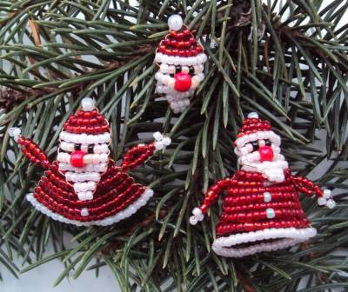
Три Деда Мороза по одной схеме

Slide 3
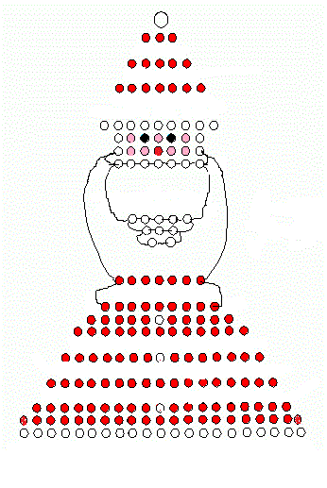
Поэтапный процесс изготовления изделия
Материалы и инструменты: Бисер красного, белого, телесного, черного цветов.
Тонкая проволока.
Салфетка-рассыпушка для работы с бисером.
Плоскогубцы.
Схема плетения.

Slide 4
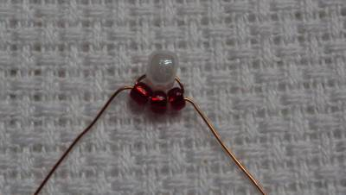
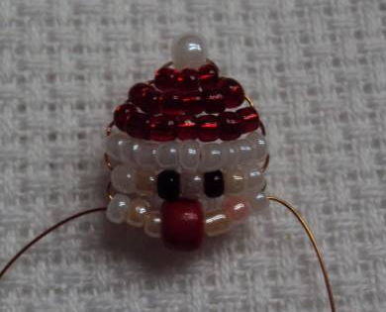
Фигурки плетутся в технике параллельного плетения "навстречу". Рассмотрим пример плетения плоской фигурки во весь рост. Начинаем работу с шапки: на середину проволоки наберите одну крупную белую бисерину.
Далее плетите по схеме приёмом "навстречу", остановившись после ряда, в котором находится нос.

Slide 5
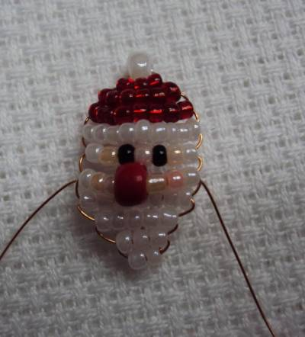
Вставьте в этот ряд дополнительную проволочку и сплетите на ней бороду. Концы проволоки скрутите, подрежьте и аккуратно загните внутрь. Если Вы решили сплести только лицо деда Мороза, то просто продолжите плетение на основной проволоке и Ваша работа будет завершена.

Slide 6
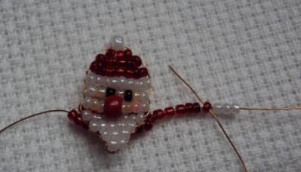
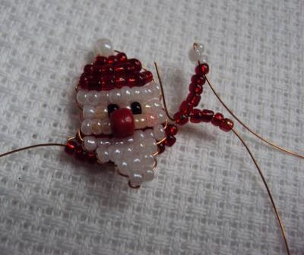
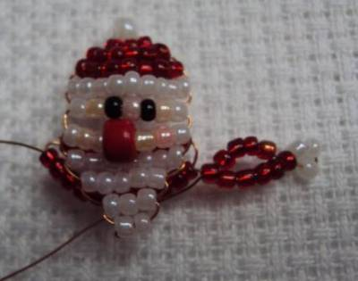
Продолжайте работу на основной проволоке по схеме. После плетения двух рядов выполните руки. Посмотрите внимательно на фото.

Slide 7
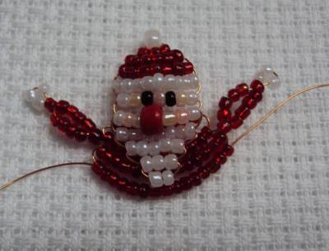
Затем продолжайте работу по схеме. Закончив работу, закрепите проволоку, концы спрячьте обратно в бисер.

Slide 8
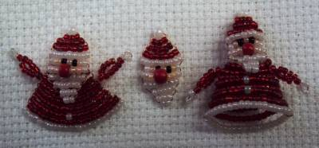
Для плетения двойной фигурки ряды повторяются дважды, парные ряды с лицом выполните белым цветом. Вот наши дедушки Морозы и готовы! Осталось только продеть в первую большую бисерину нитку или леску, завязать и найти на ёлочке самое почётное место, чтобы ими любовались и создатели и гости!

